Slide 1
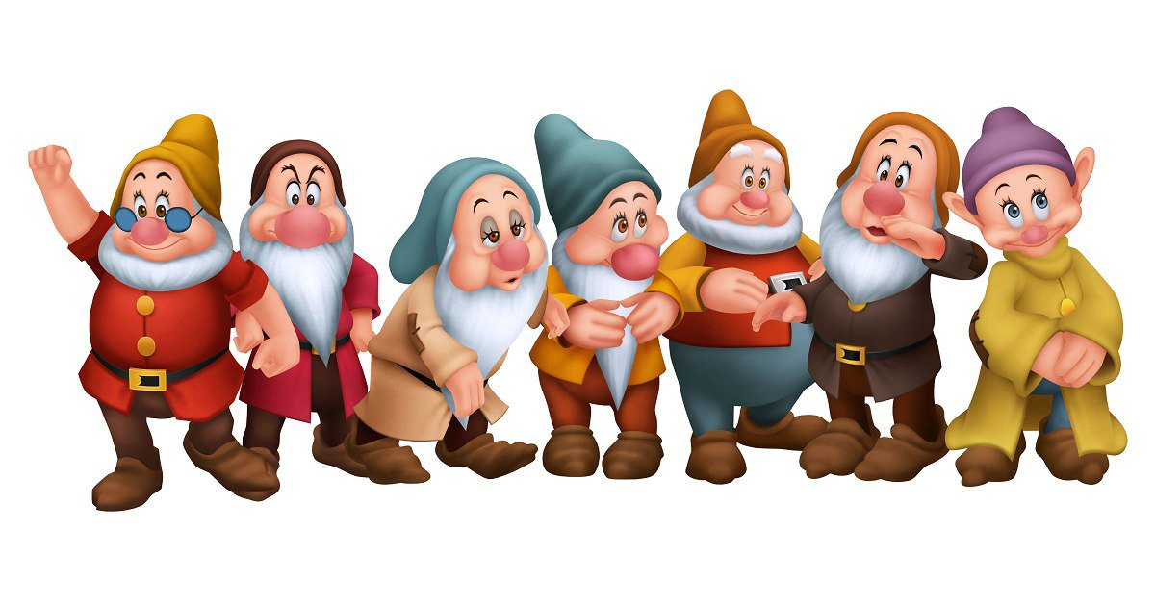
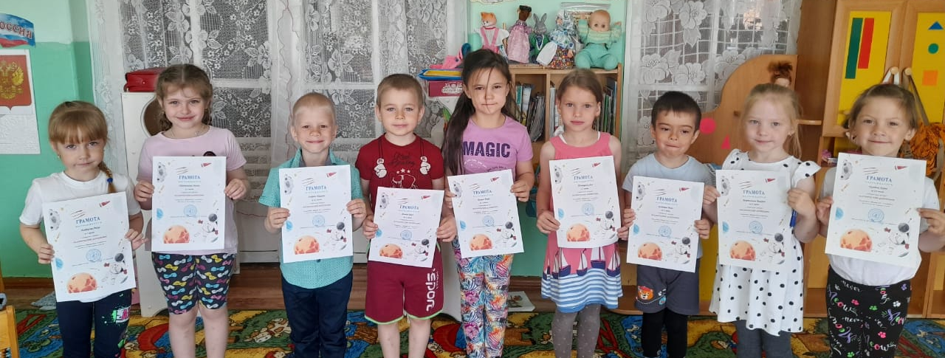
Творческий отчёт объединение «Фантазия» за 2024 – 2025 учебный год по программе дистанционных курсов «Гномики» для обучающихся 6 -7 лет
Педагог дополнительного образования Гомонова Светлана Николаевна
Воспитатель д/с №4 «Сказка» п. Сосьва Шелкова Кристина Сергеевна

Slide 2
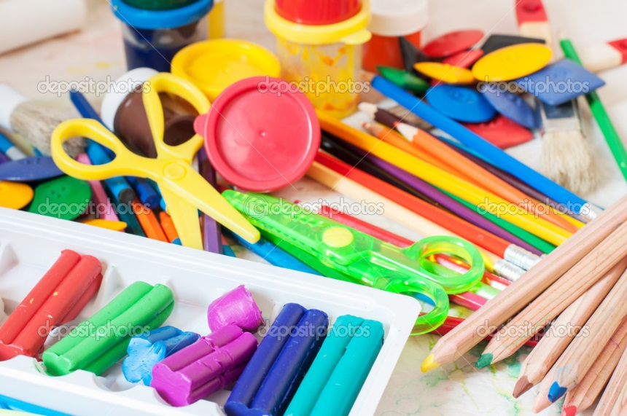
Цель программы дистанционных курсов: Развитие творческих способностей и индивидуальности обучающихся через знакомство с декоративно – прикладным творчеством в процессе обучения работы с разными материалами и инструментами.
Задачи:
Обучающие:
-познакомить обучающихся с различными техниками декоративно-прикладного творчества;
-формировать умения и навыки в практической деятельности в процессе работы с различными материалами и инструментами, соблюдая технику безопасности.
Развивающие:
-развить мышление, мелкую моторику кисти рук;
-развить самостоятельность.
Воспитательные:
- воспитать уверенность в себе;
-воспитать аккуратность, бережливость.

Slide 3
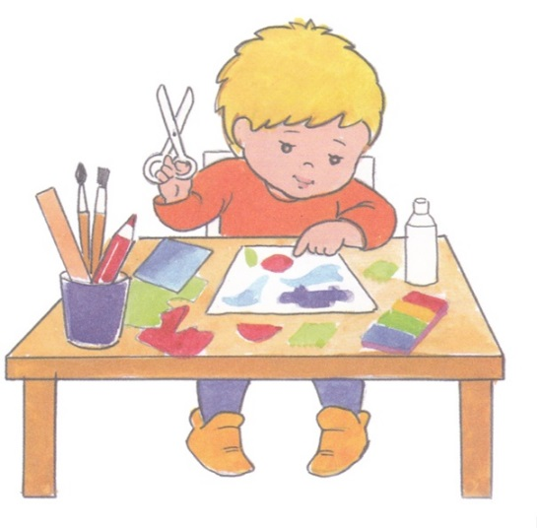
Занятия дистанционного обучения проводились в рамках календарно – тематического планирования. Программа предполагает самостоятельную работу детей с оказанием помощи педагога. Во время дистанционного обучения я работала с воспитателем Шелковой Кристиной Сергеевной, д/с №4 «Сказка» п. Сосьва. Педагог помогал мне в реализации программы дистанционных курсов «Гномики» через социальной сети интернета (WhatsApp), телефон, электронная почта, где оговаривались темы занятий, а также указывались ссылки на интернет - ресурсы. Выполненные задания отправлялись в формате фотоотчёта.

Slide 4
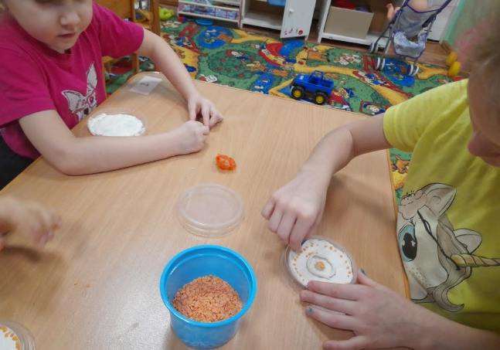
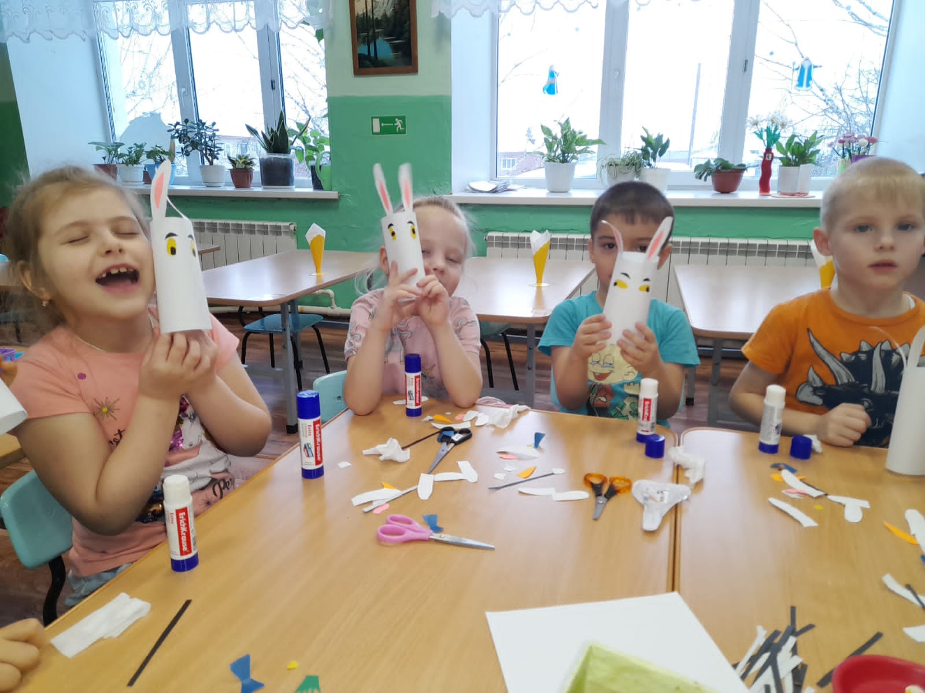
Занятия проводятся 1 раз в неделю, по одному академическому часу согласно расписанию занятий. Продолжительность занятий 30 минут.
Работа с разными материалами даёт возможность детям проявить усидчивость, развить мышление, фантазию, мелкую моторику кисти рук. Все это благотворно влияет на формирование здоровой и гармонично развитой личности.
Дети настроены на получения положительного результата работы, проявляя интерес к занятиям.

Slide 5
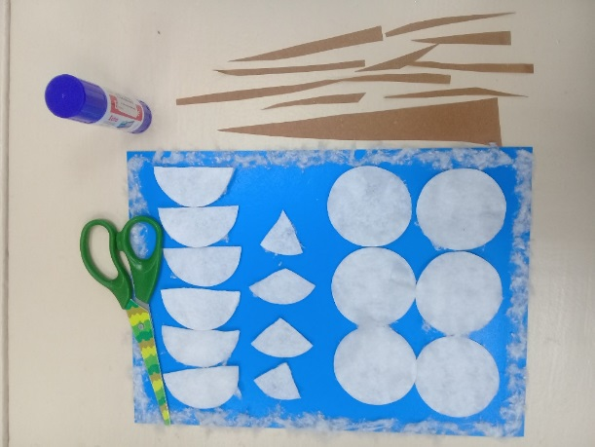
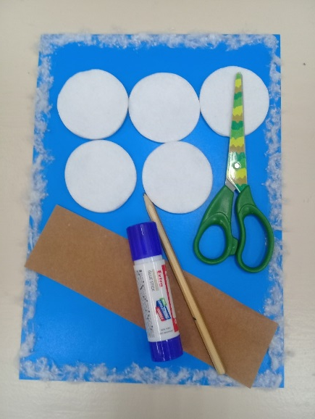
Для выполнения заданий в дистанционный период подготовила различные мастер-классы по темам: «Снежинка», «Новогодняя подвеска», «Подснежники», «Самолёт», «Собачка», «Символ года» и т.д., которые размещены на сайте МБОУ ДО ДДТ п. Сосьва, на страничке объединения «Фантазия». Например: поэтапный мастер - класс: «Дерево зимой».
Notes:
№1 №2 №3 №4 №5

Slide 6
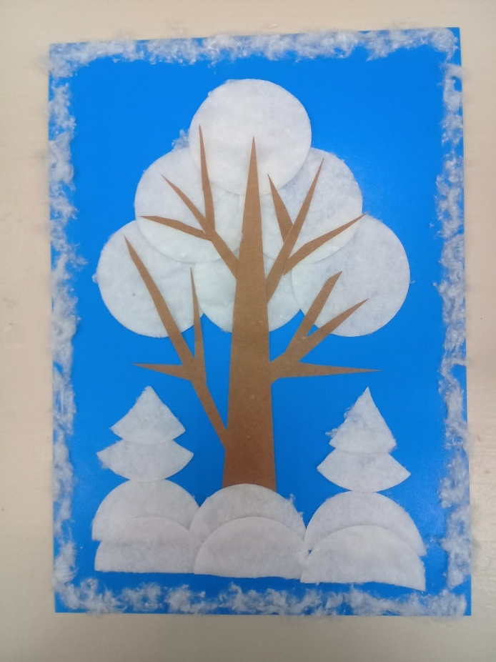
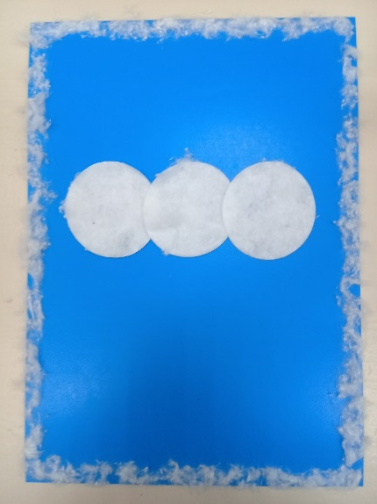
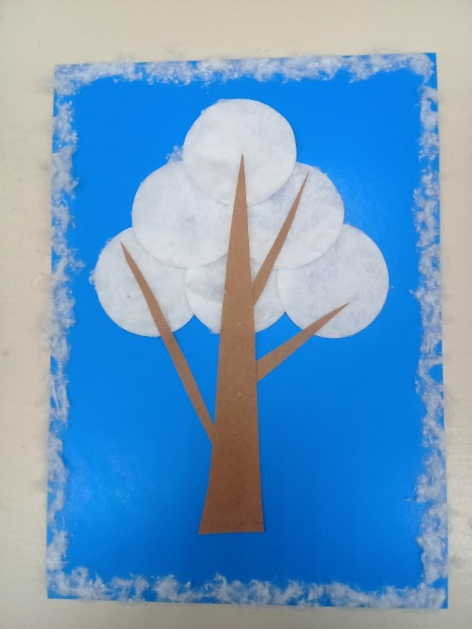
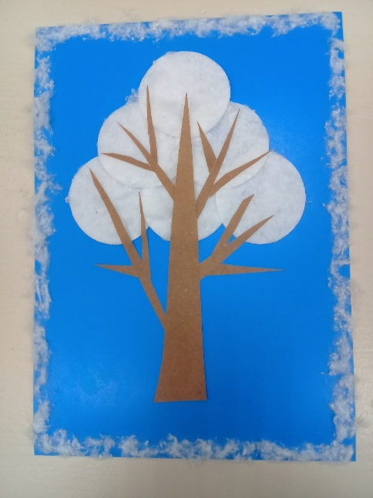
Поэтапный мастер класс: «Дерево зимой»
Notes:
№6 №7 №8 №9

Slide 7
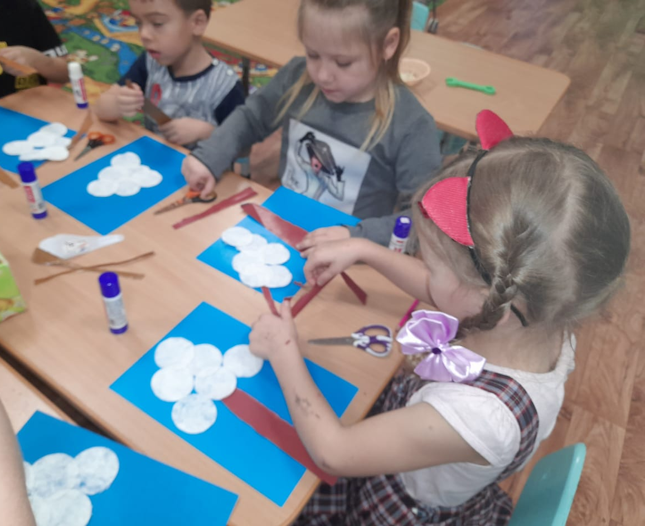
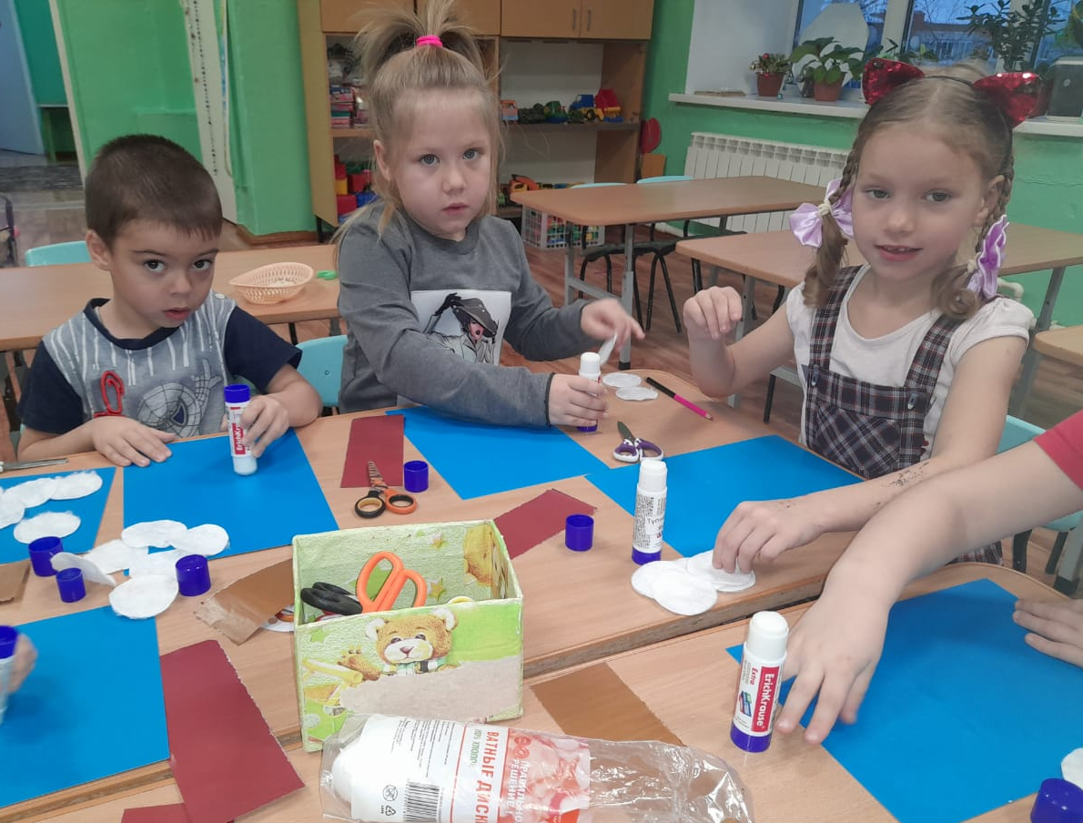
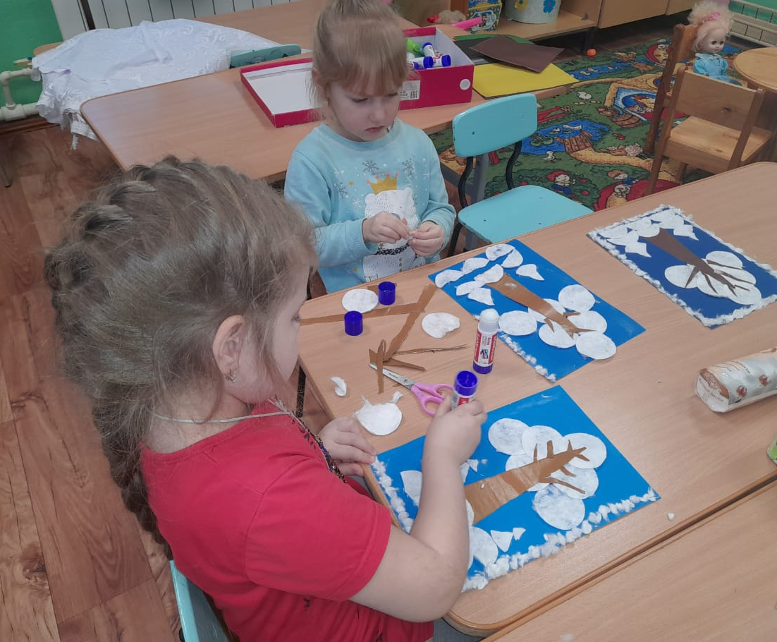
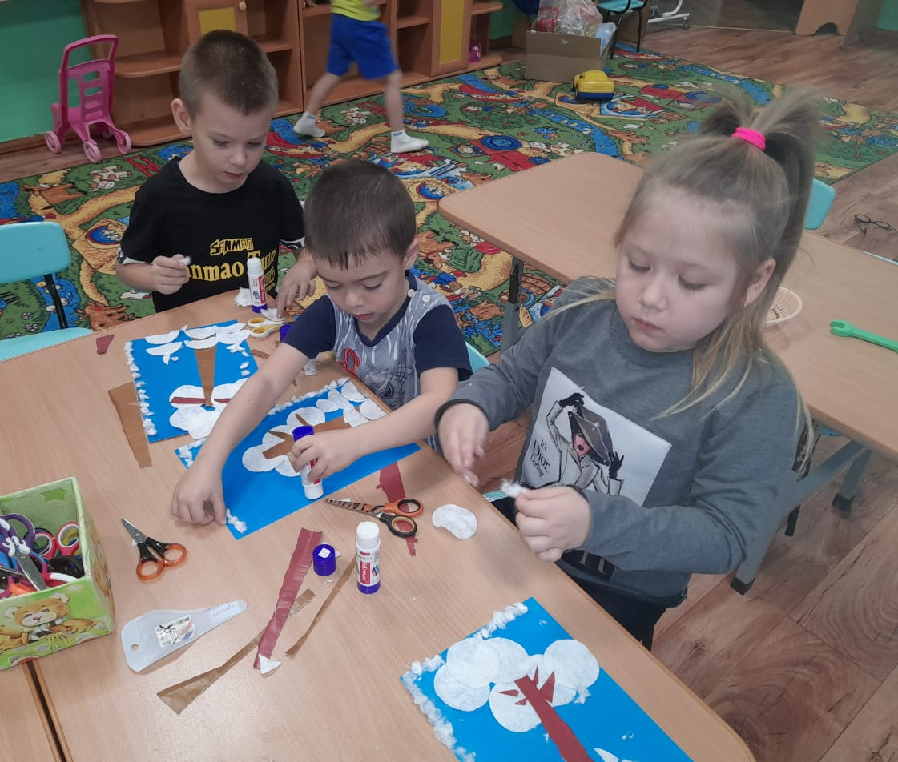
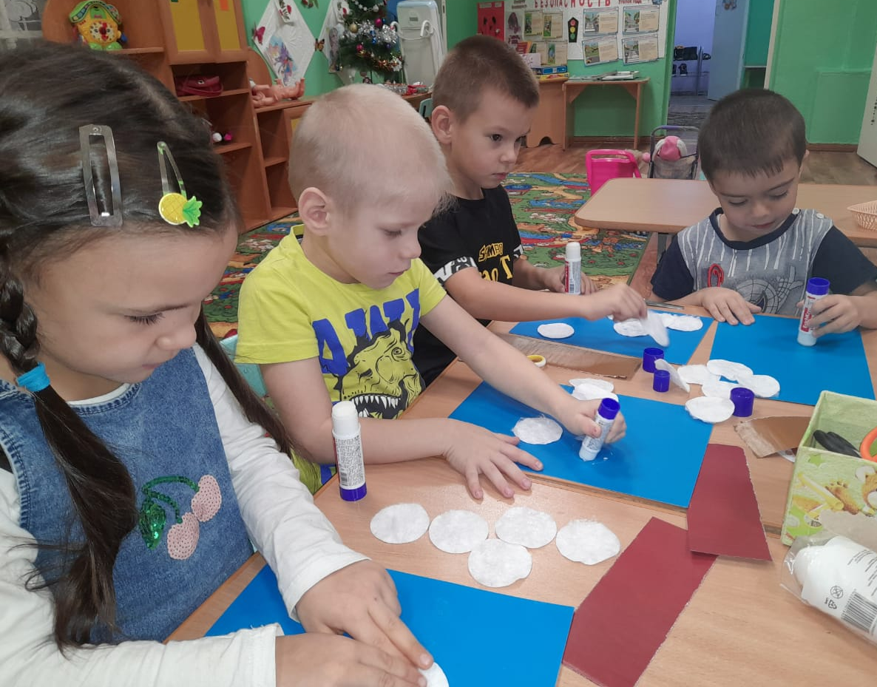
Творческие моменты
Notes:
Задание: «Дерево зимой»

Slide 8
Дистанционное обучение может иметь + и – стороны.
+ в дистанционном обучении:
--- в дистанционном обучении:
Обучающийся не «привязан» к определенному месту, он может свободно обучаться в любой точке мира. Основное условие – наличие ПК и доступа к интернету;
Медленный интернет.
Отсутствие общения.

Slide 9
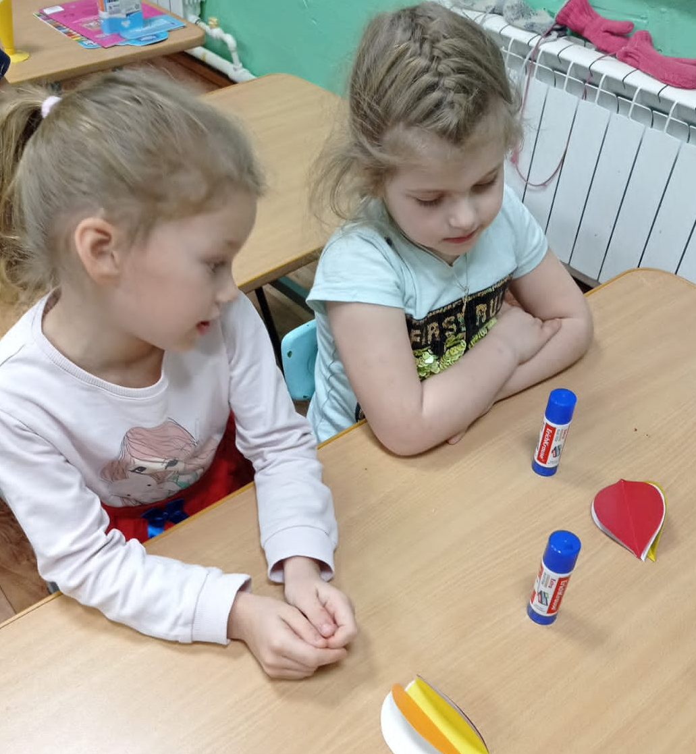
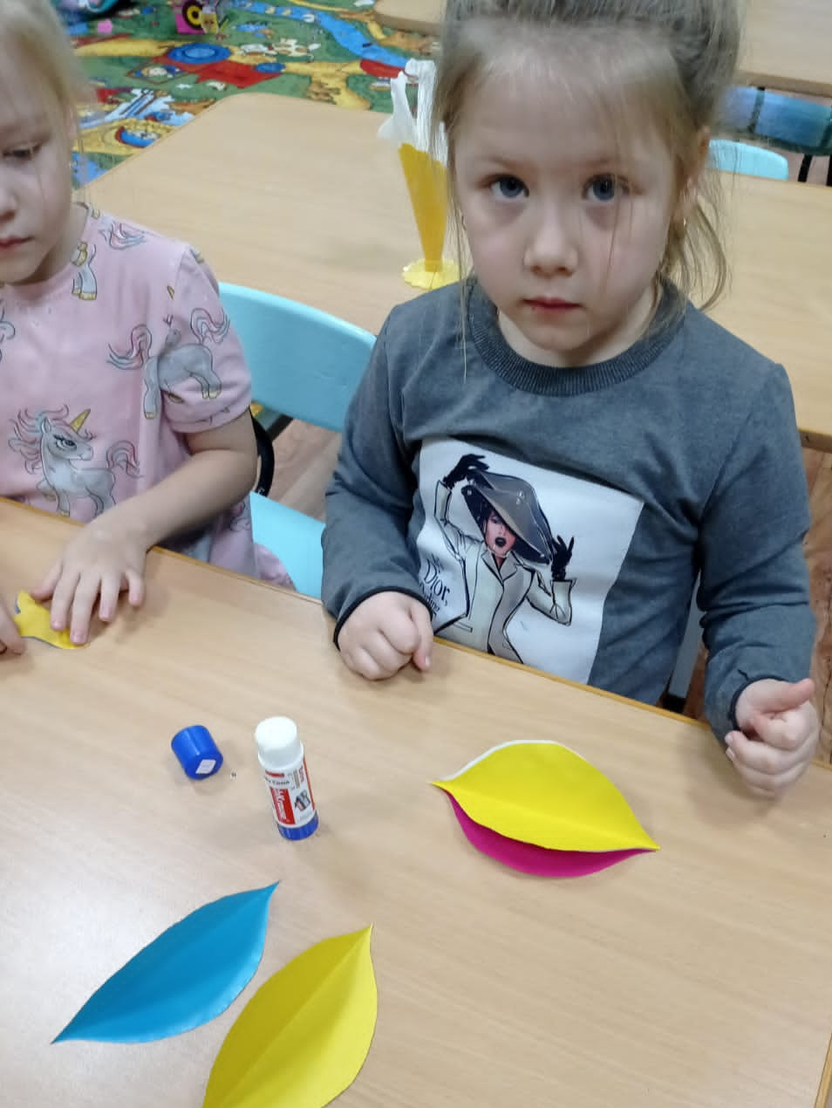
Творческие моменты
Notes:
Задание: «Новогодняя подвеска»

Slide 10
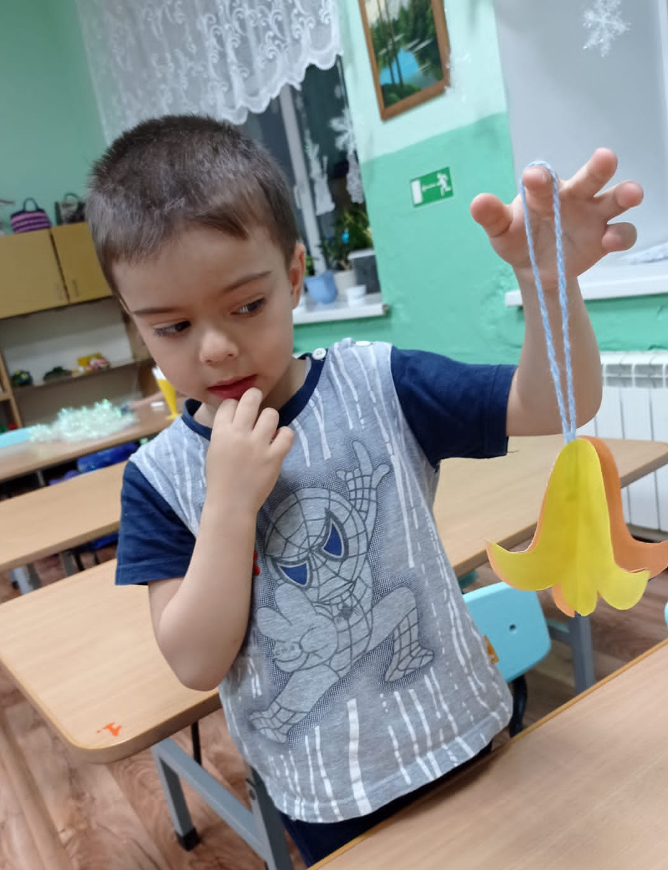
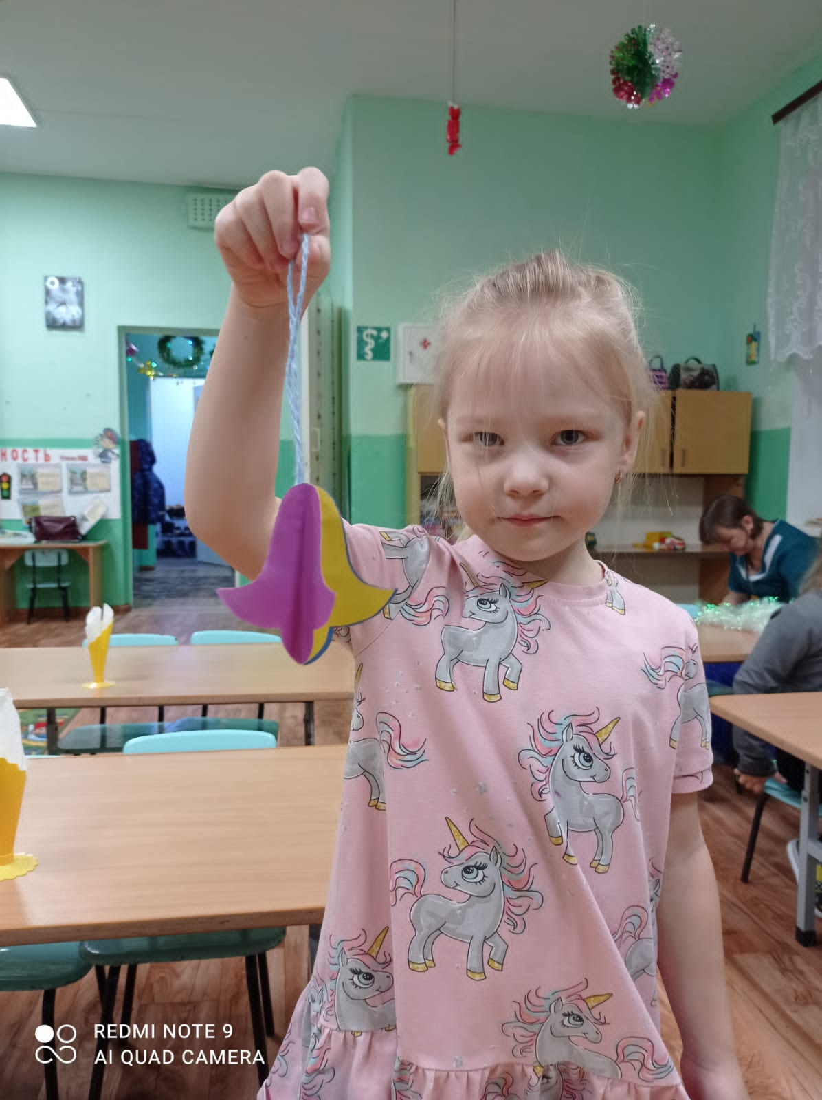
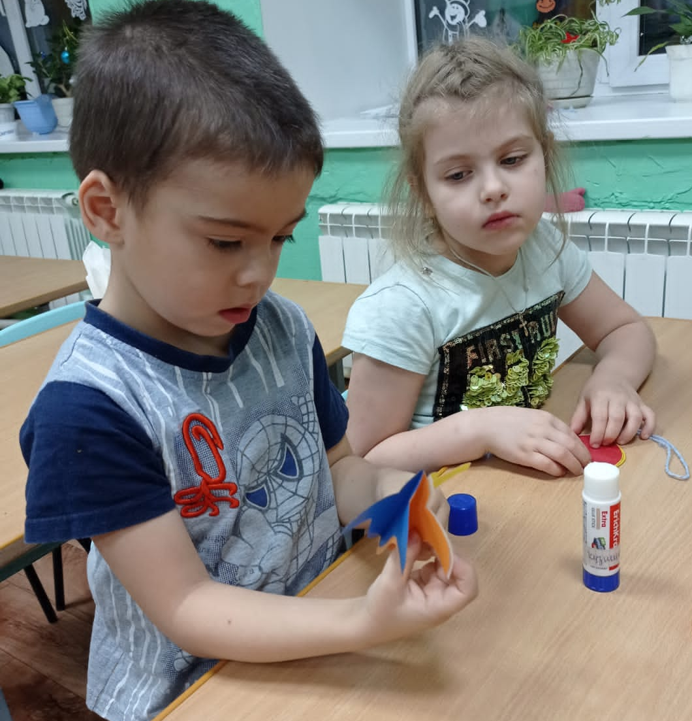
Лучшие работы
Notes:
Задание: «Новогодняя подвеска»

Slide 11
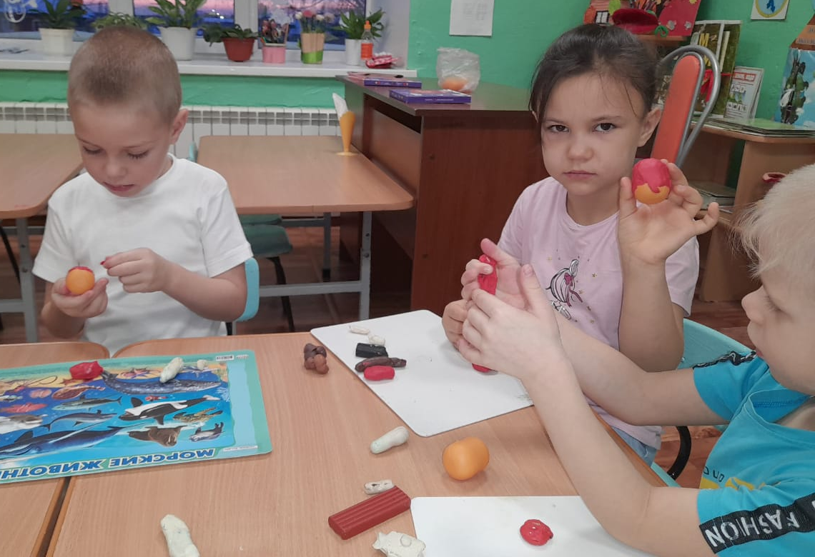
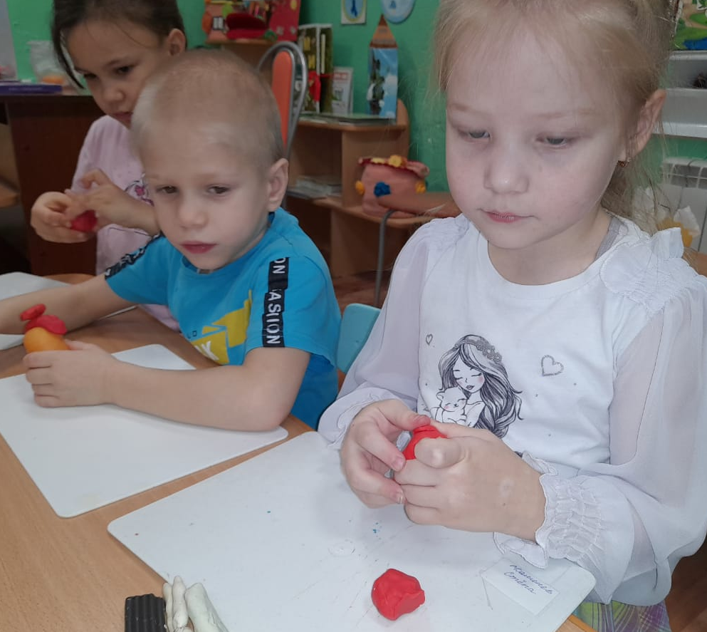
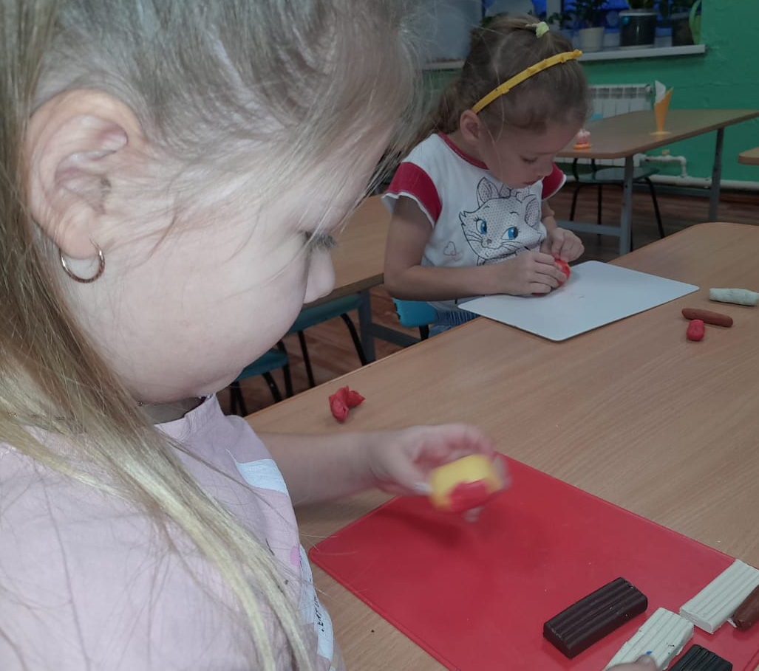
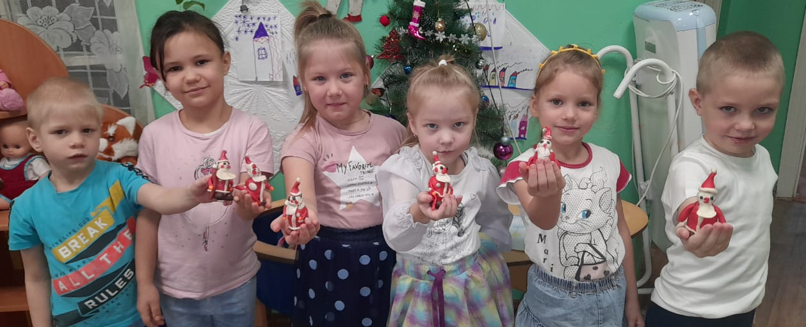
Наши работы
Notes:
Задание: «Дед Мороз»

Slide 12
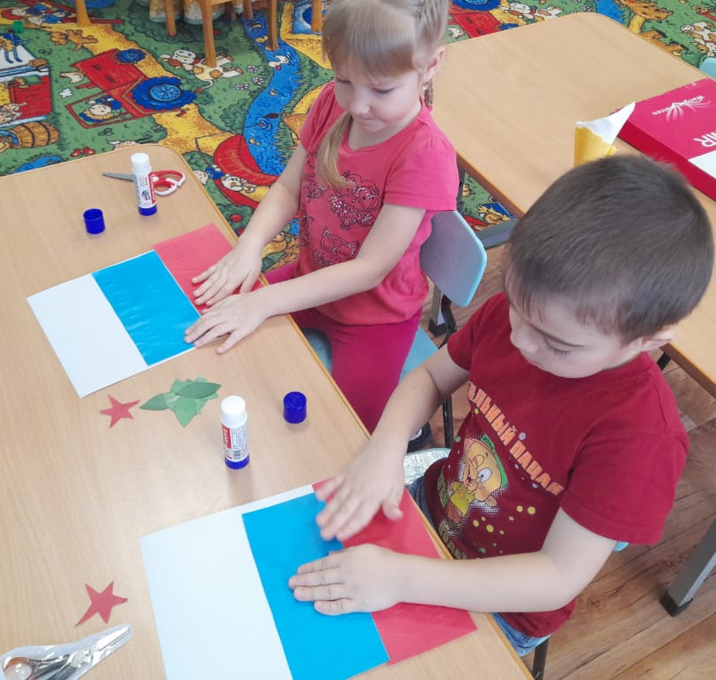
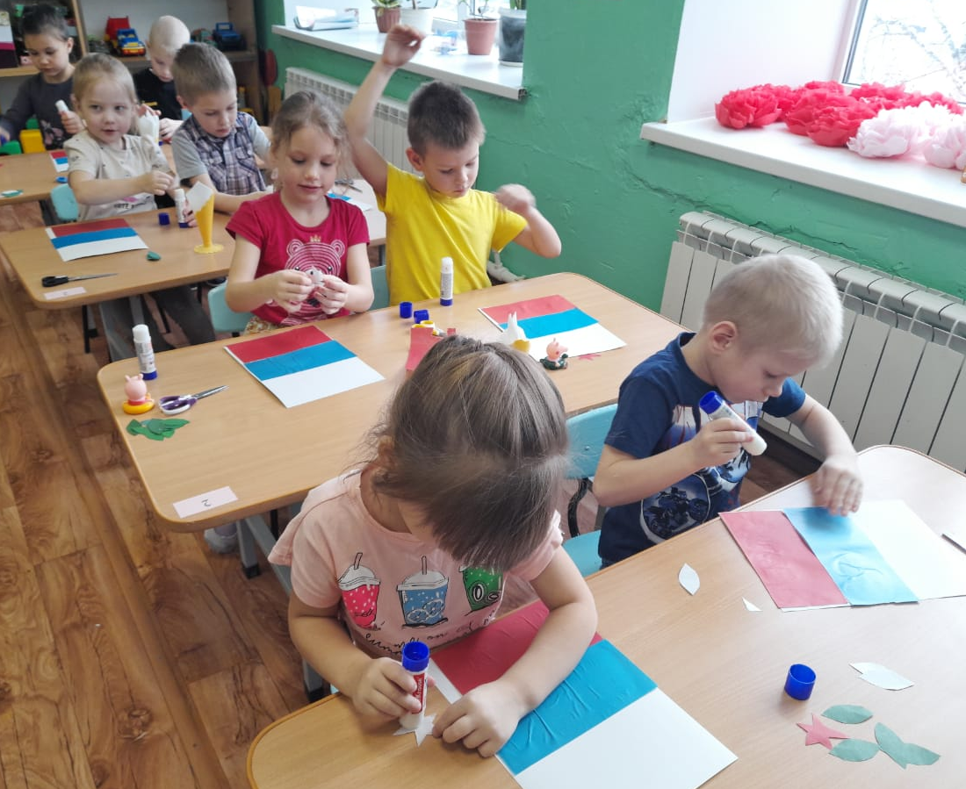
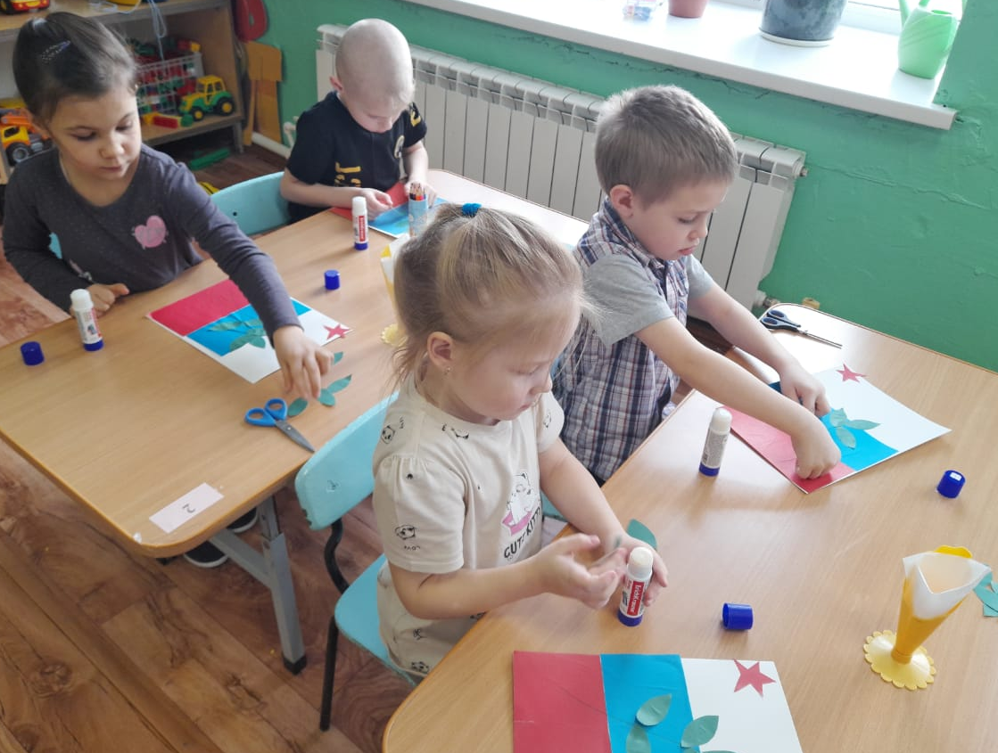
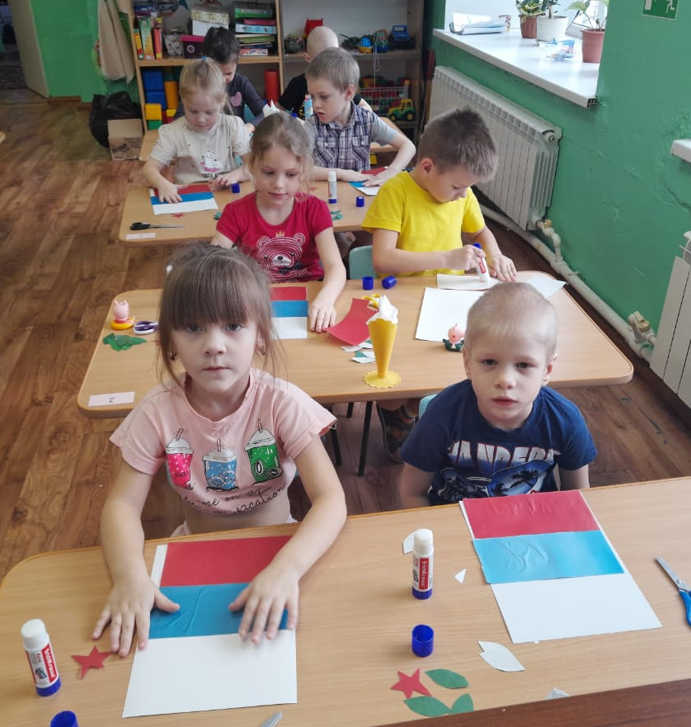
Творчество
Notes:
Задание: «Открытка к 23 февраля»

Slide 13
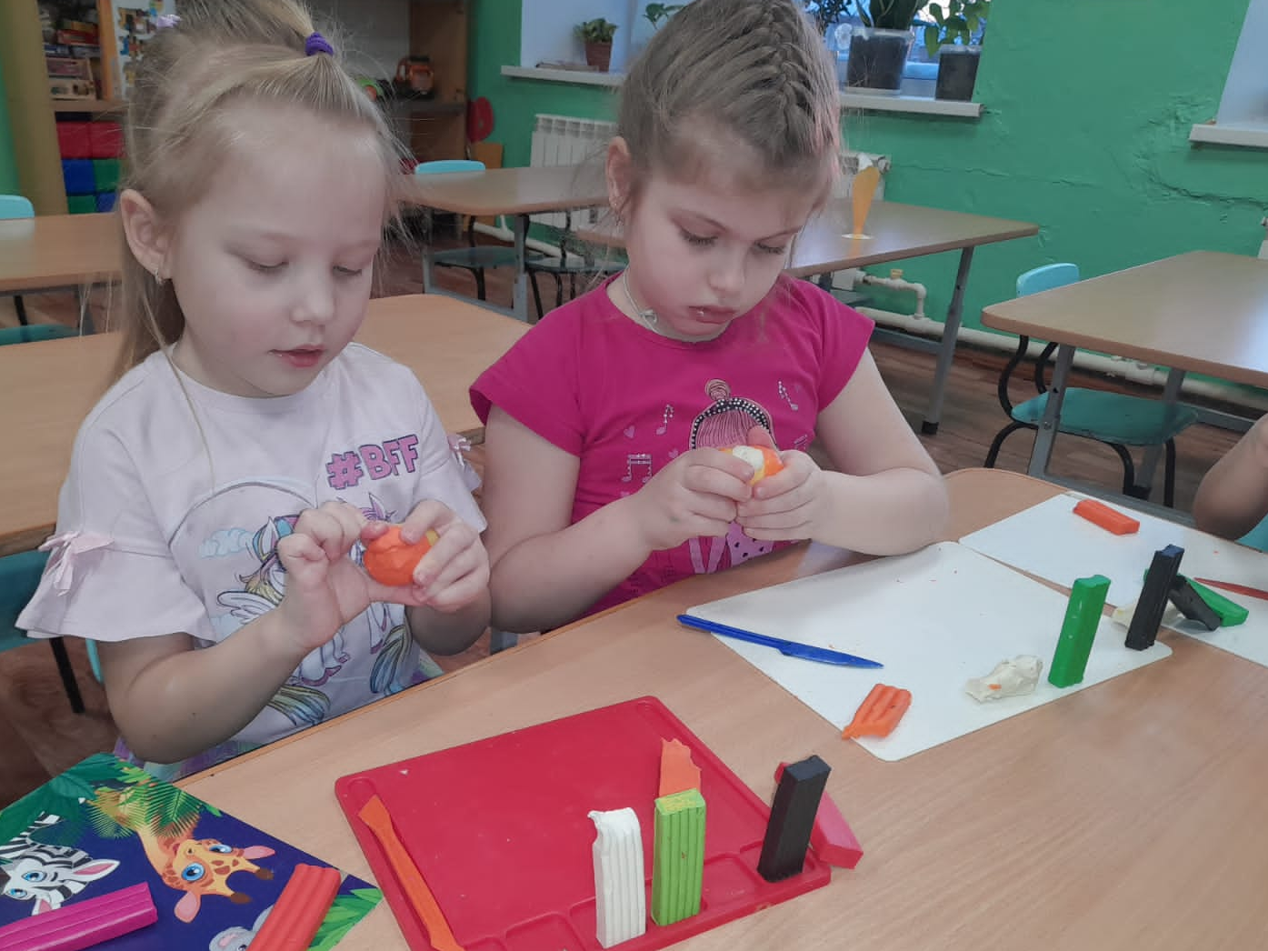
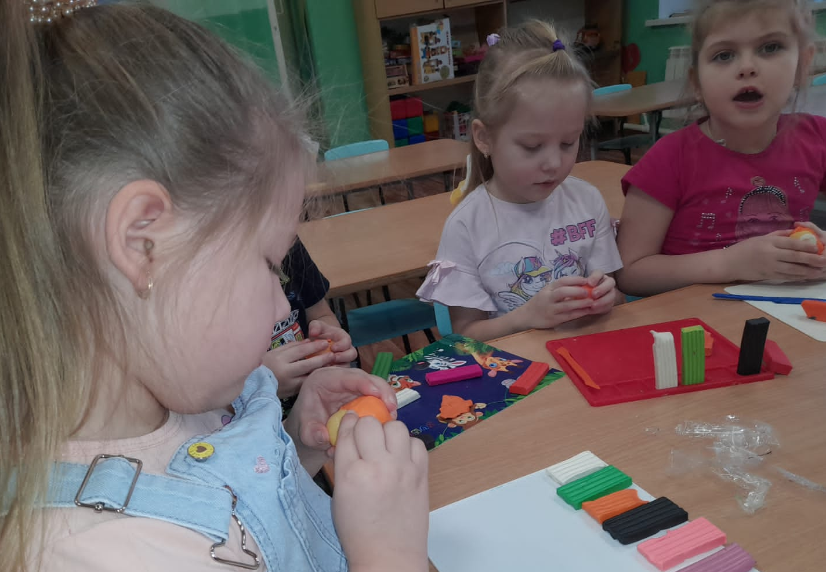
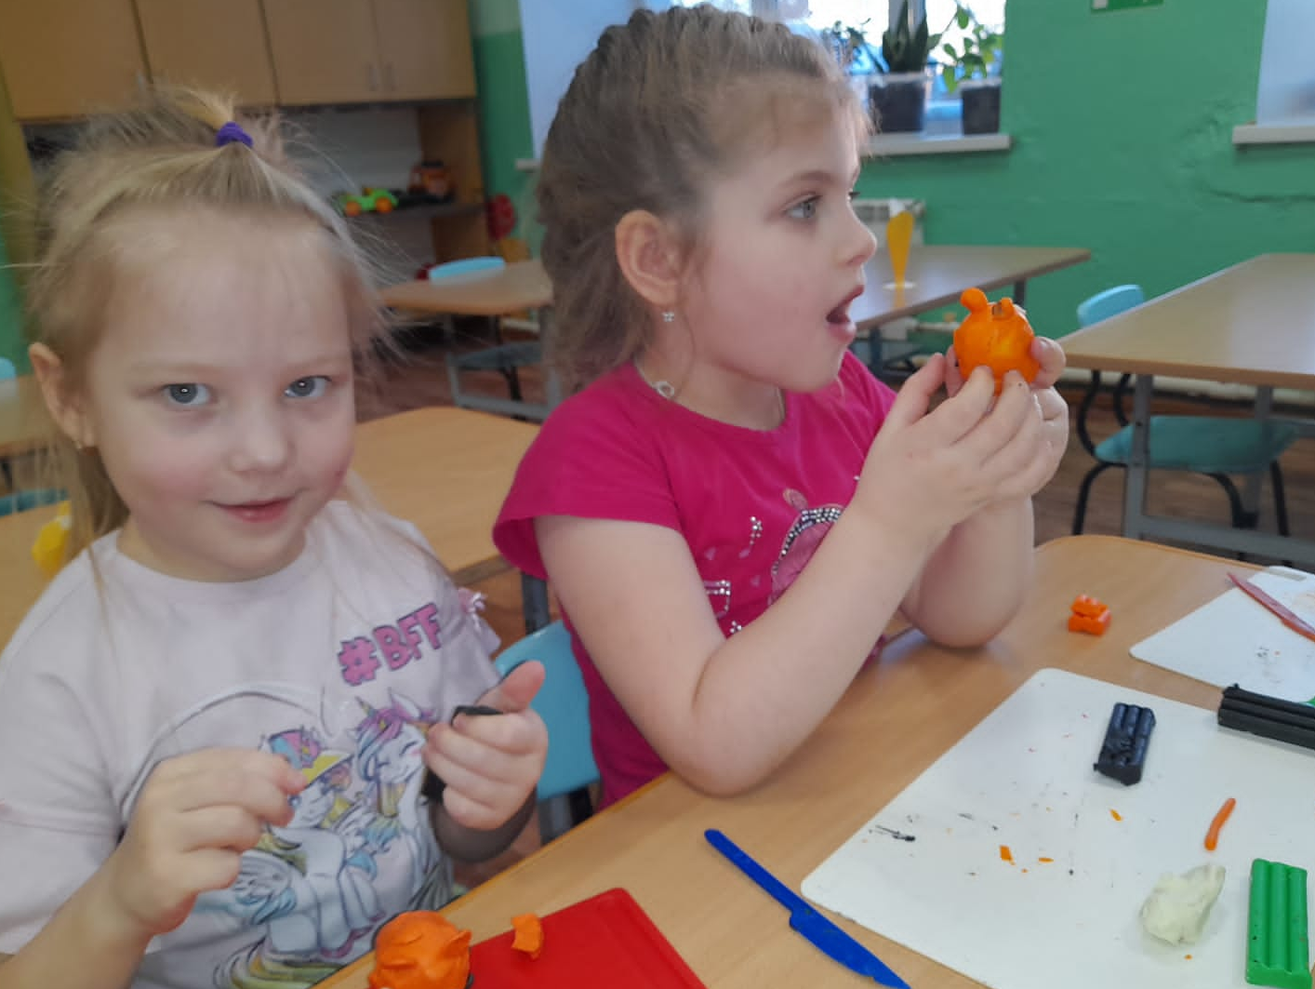
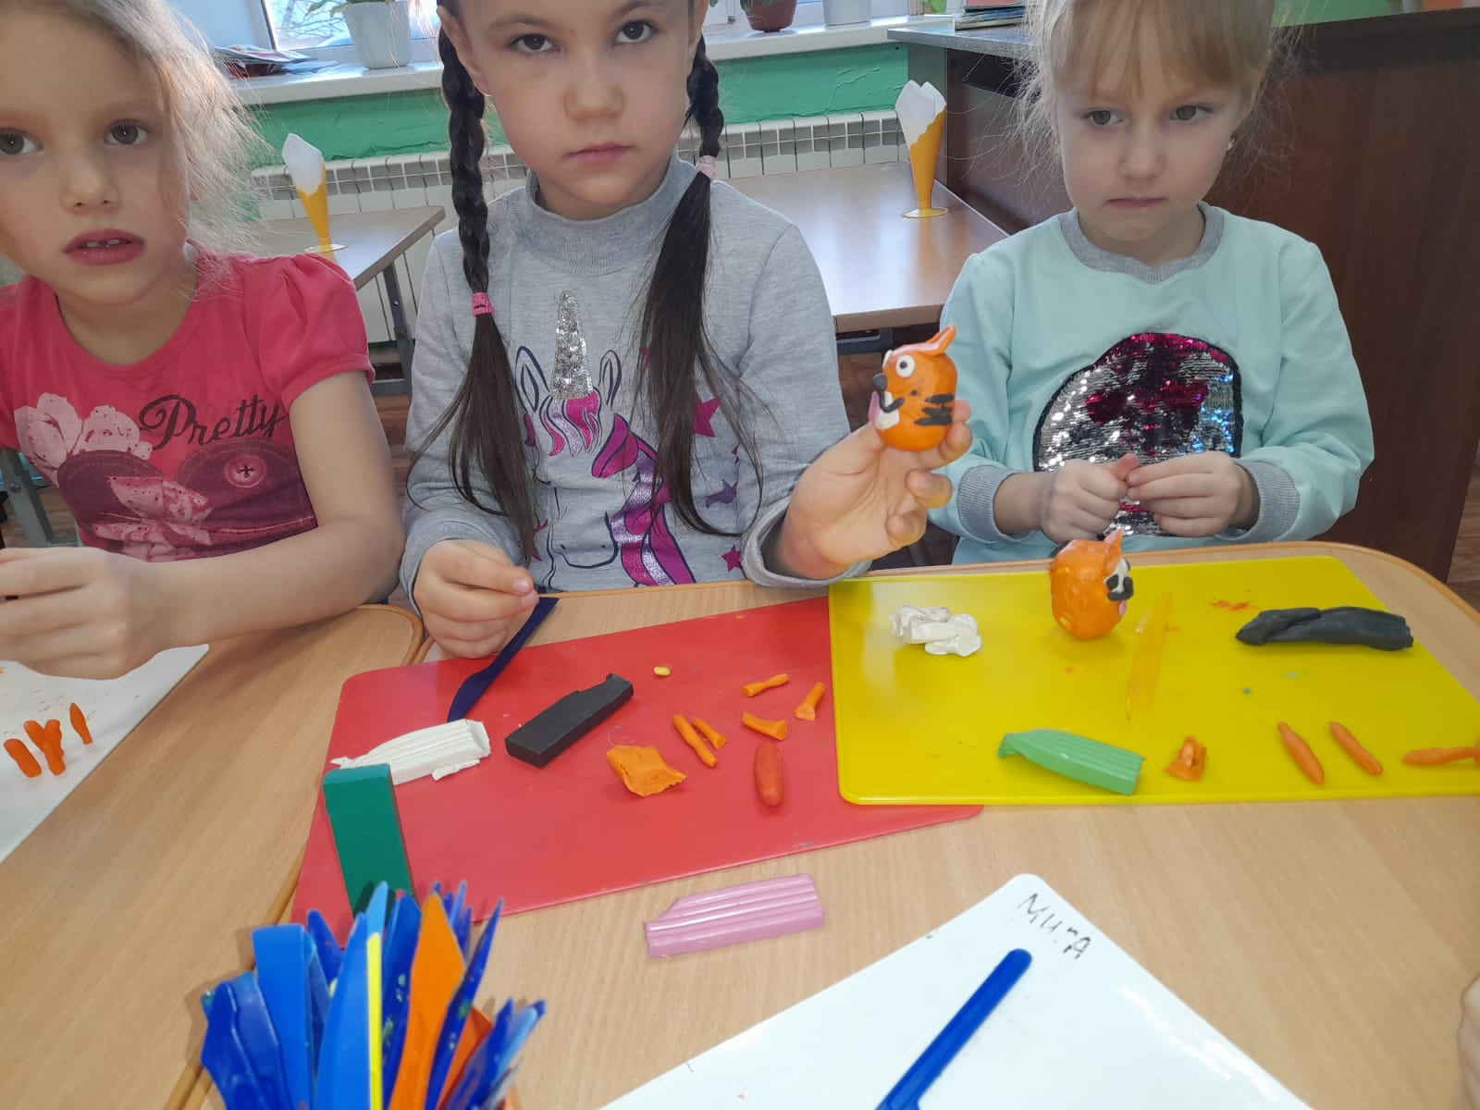
Наши успехи!
Notes:
Задание: «Символ года»

Slide 14
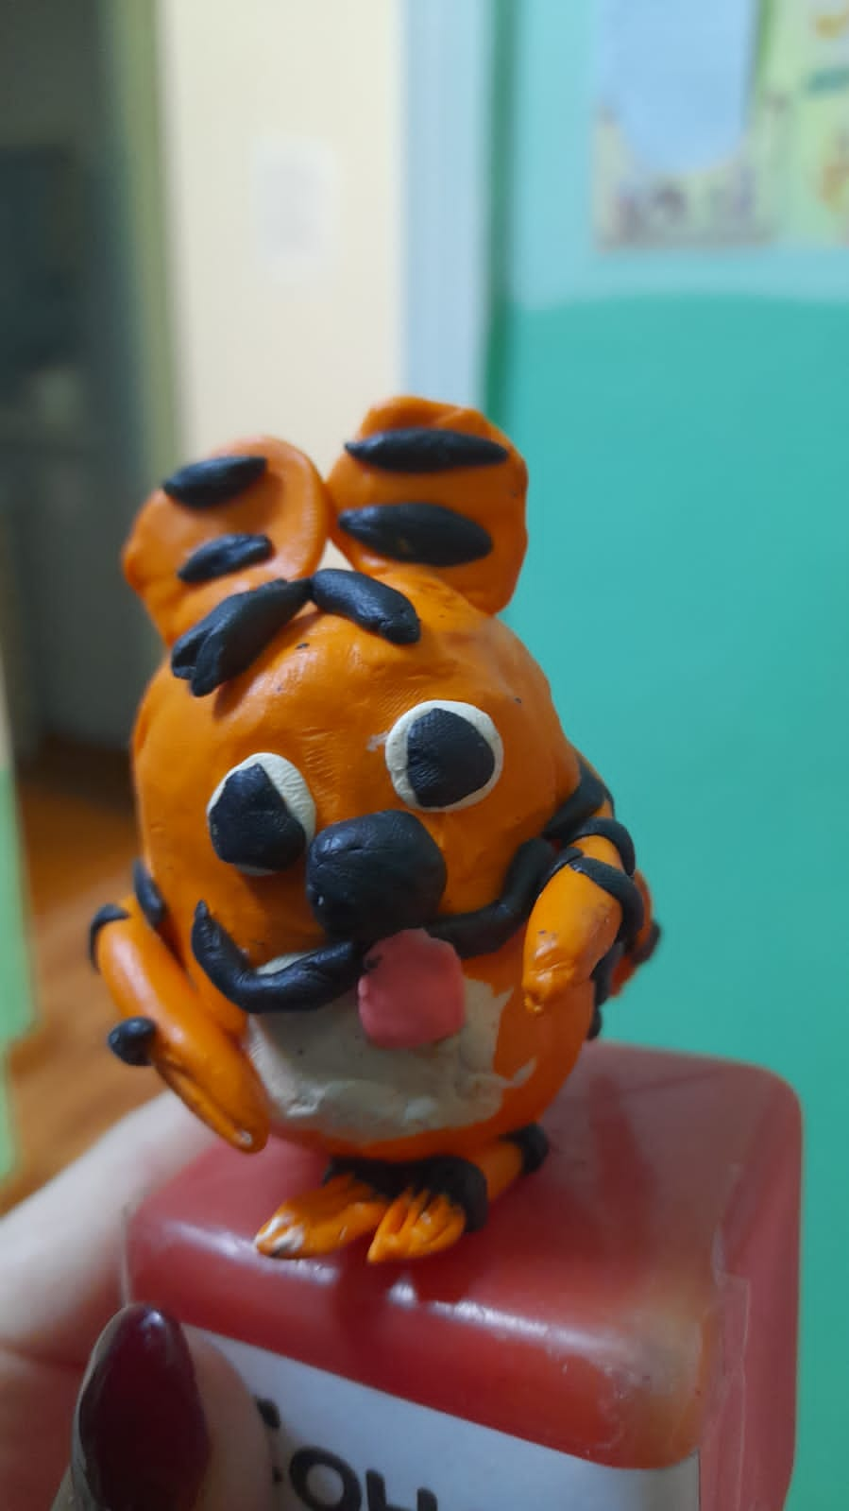
Просто класс!!!!
Notes:
Задание: «Символ года»

Slide 15
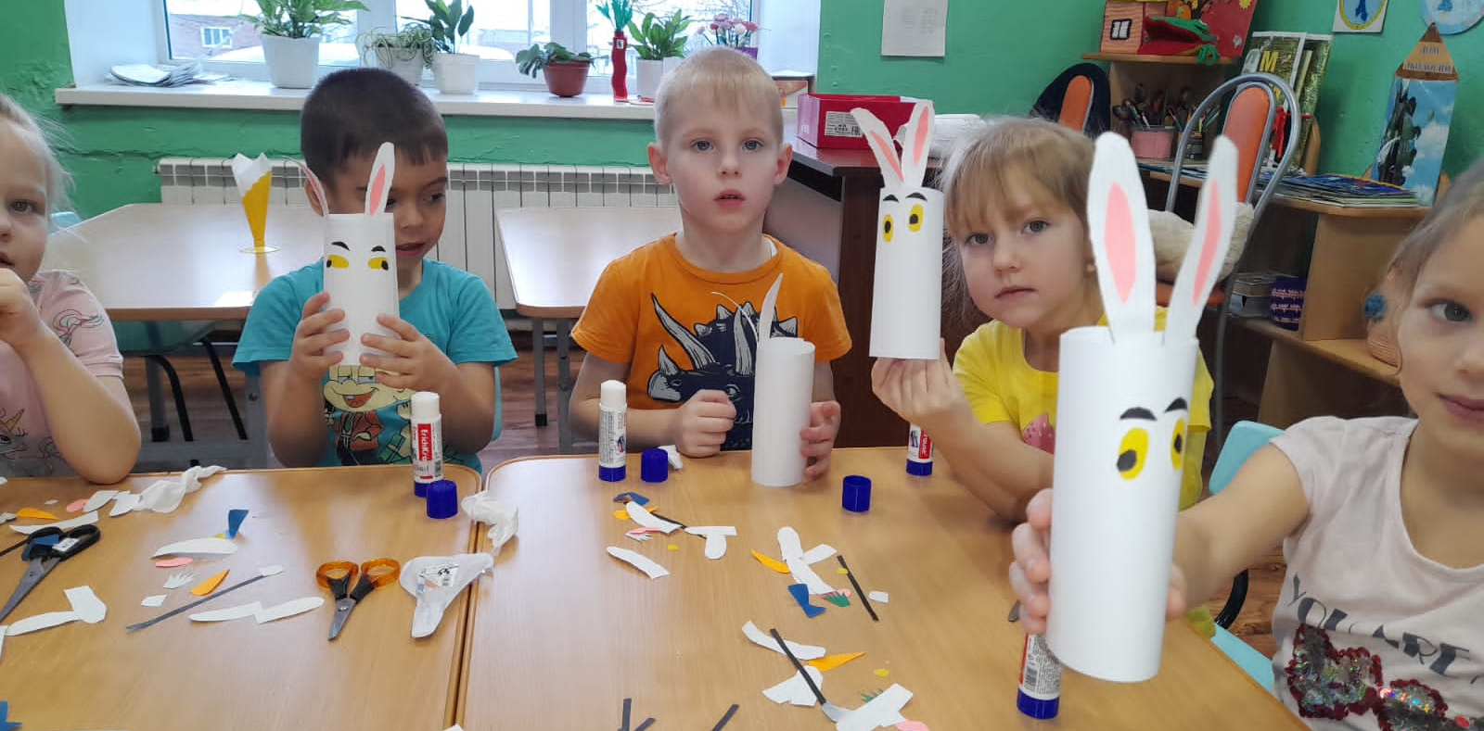
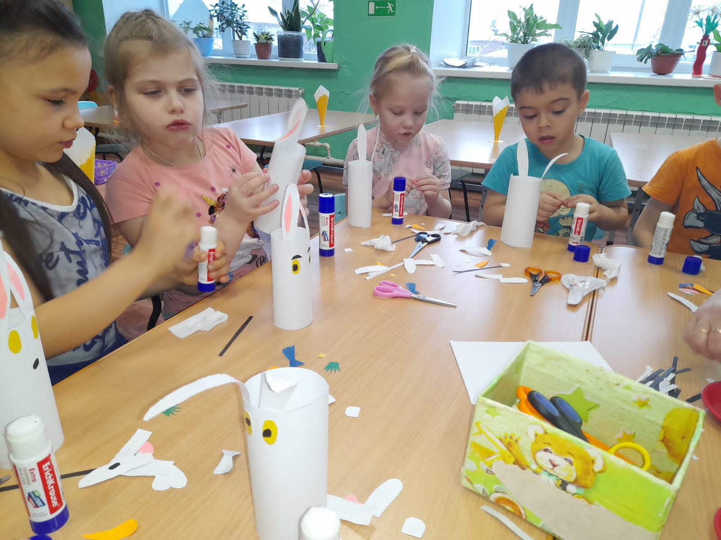
Наши рабочие моменты
Notes:
Задание: «Зайчик с морковкой»

Slide 16
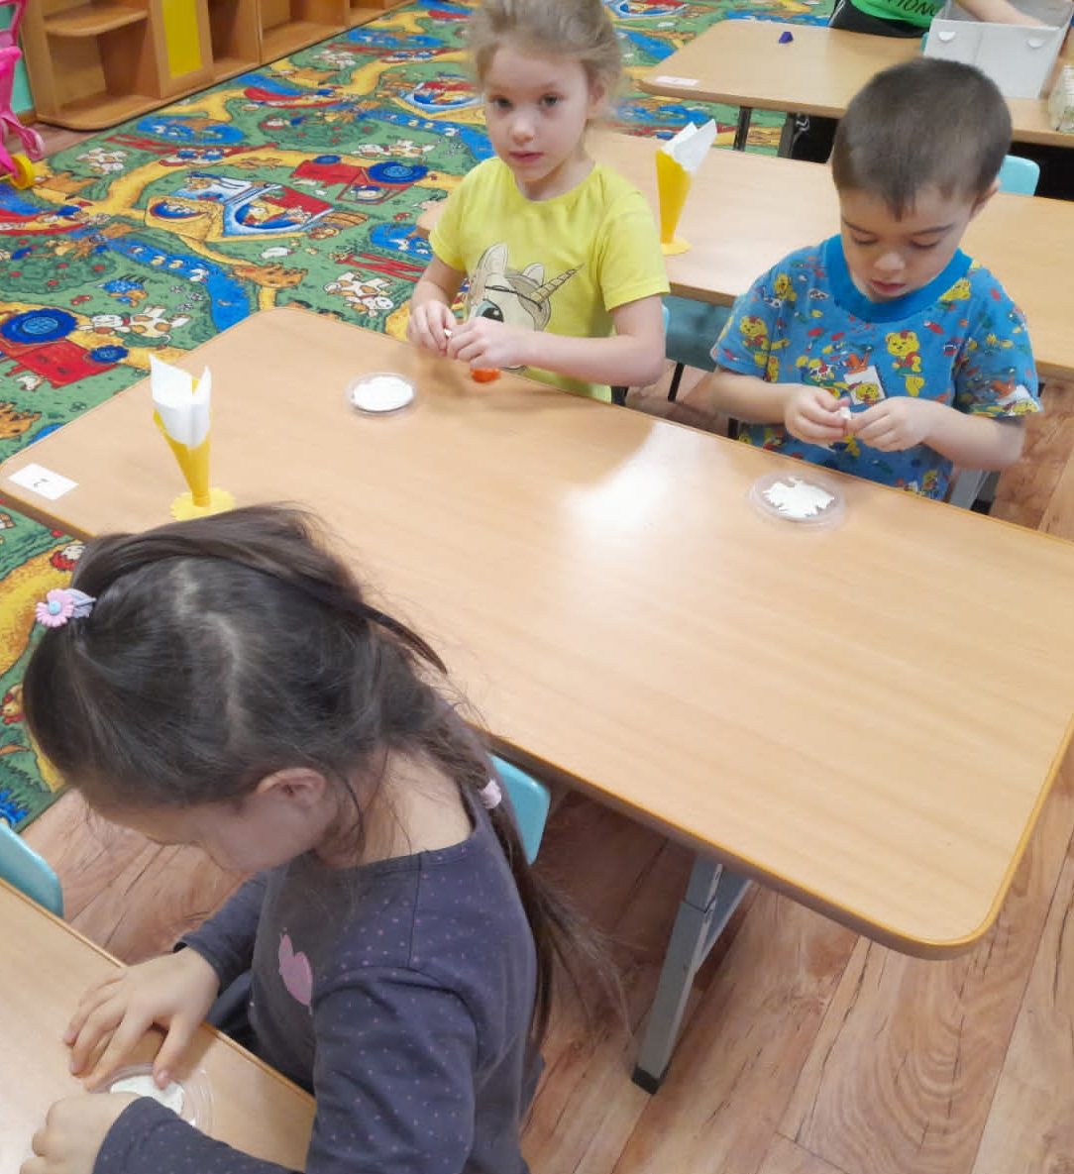
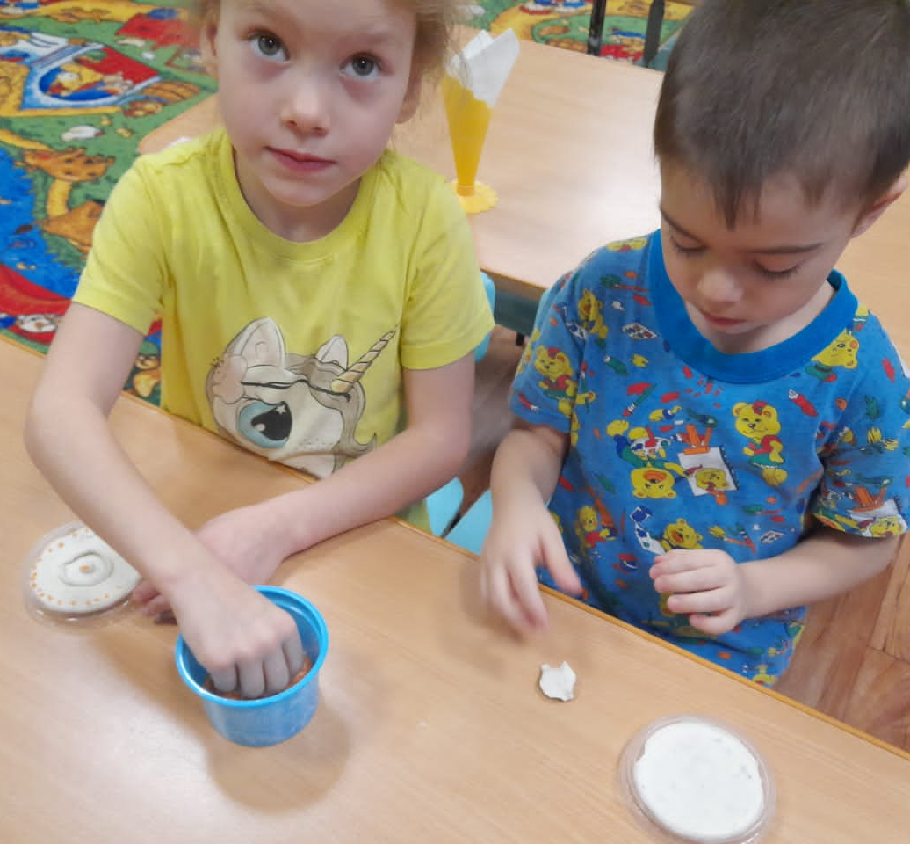
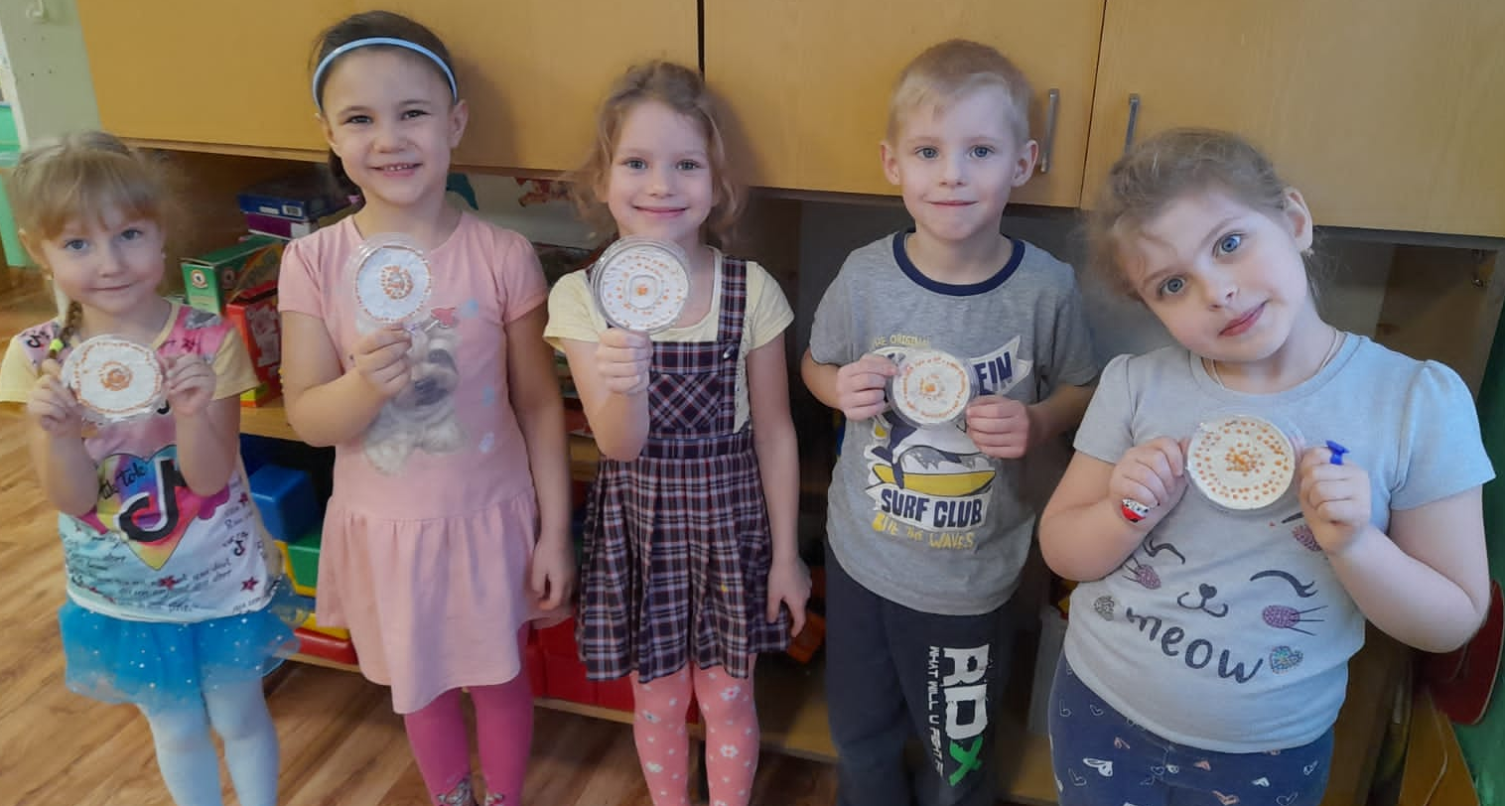
Лучшие работы!
Notes:
Задание: «Узор в круге»

Slide 17
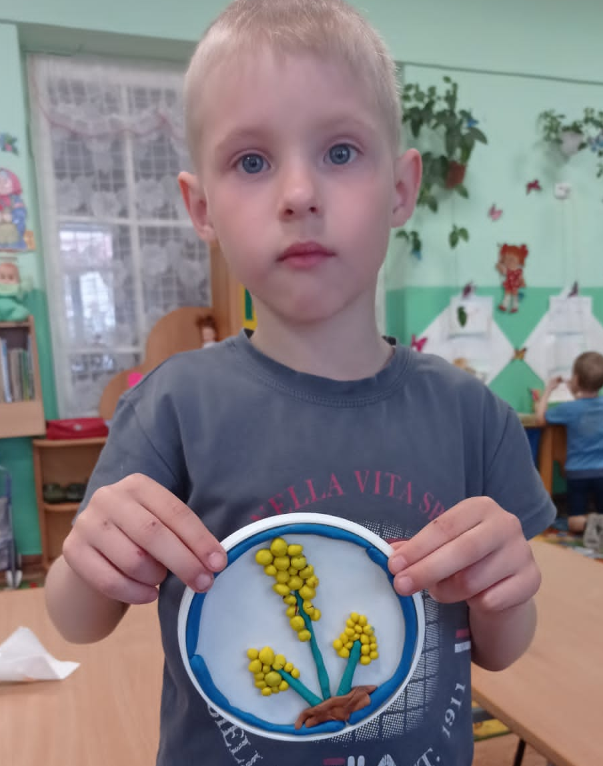
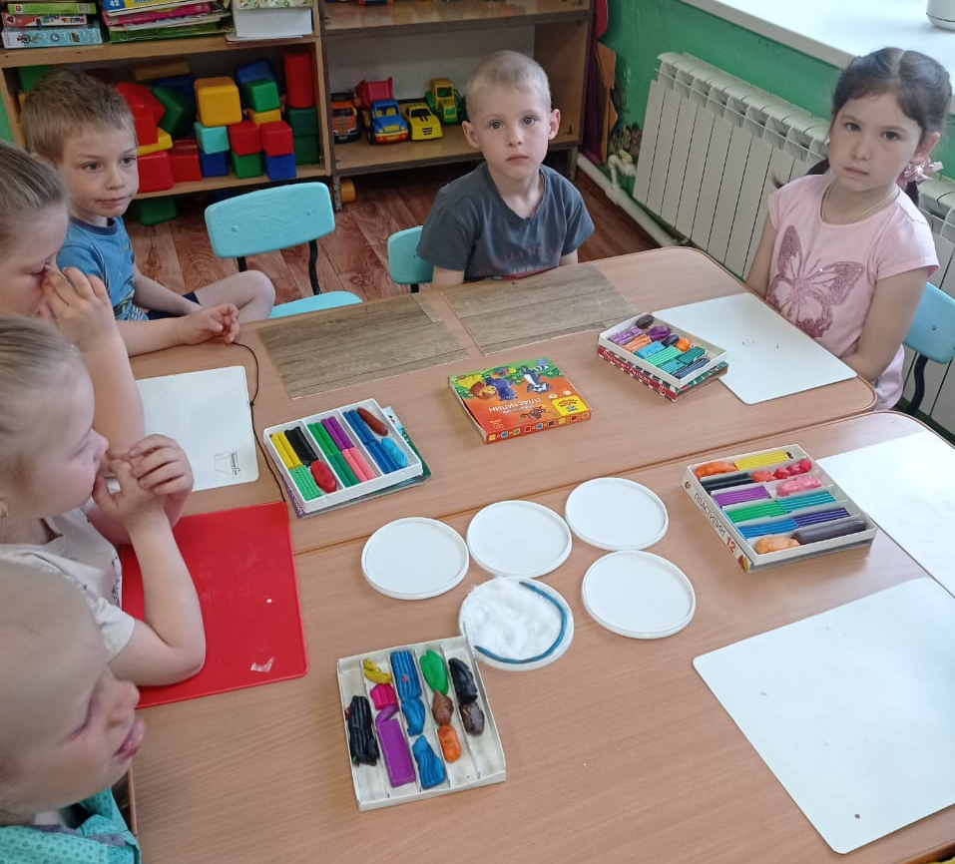
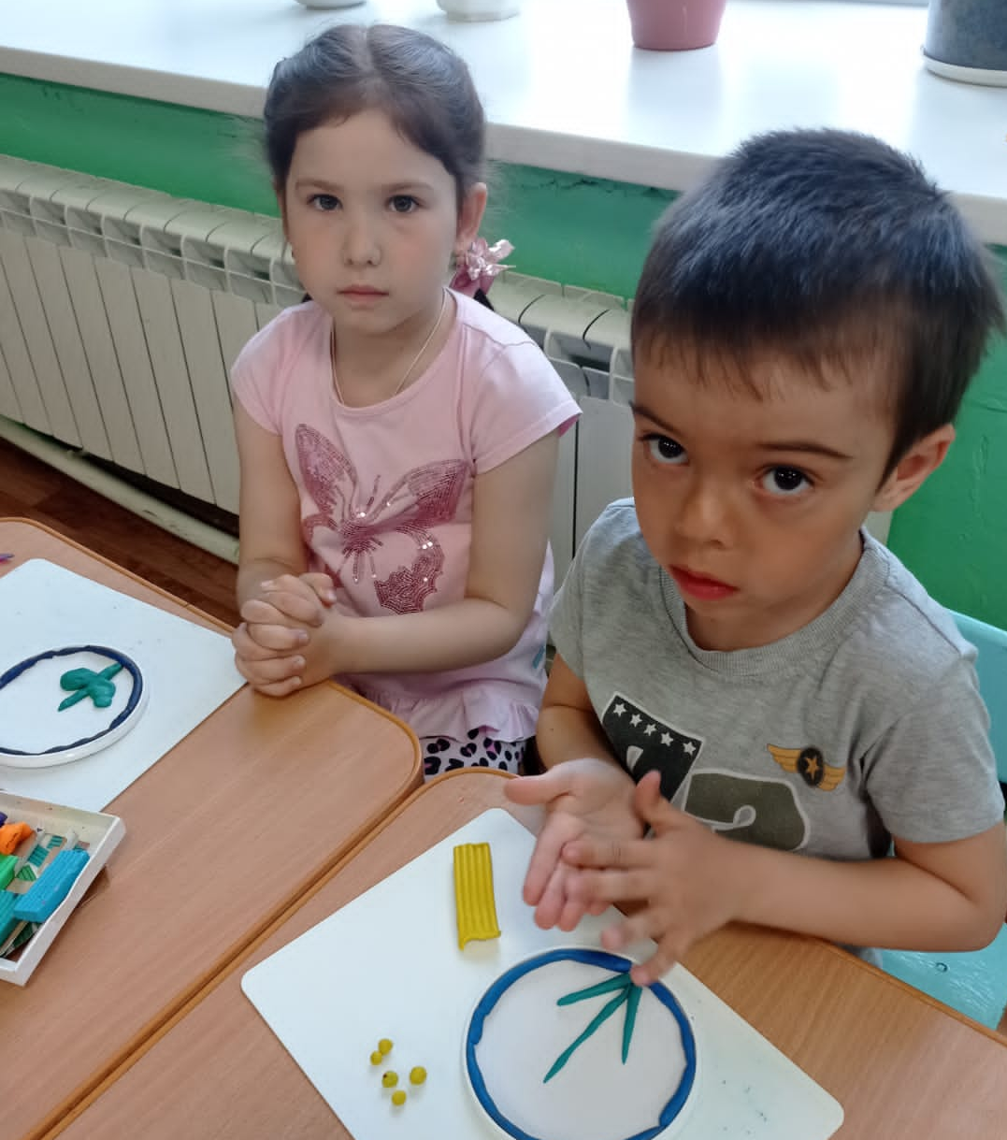
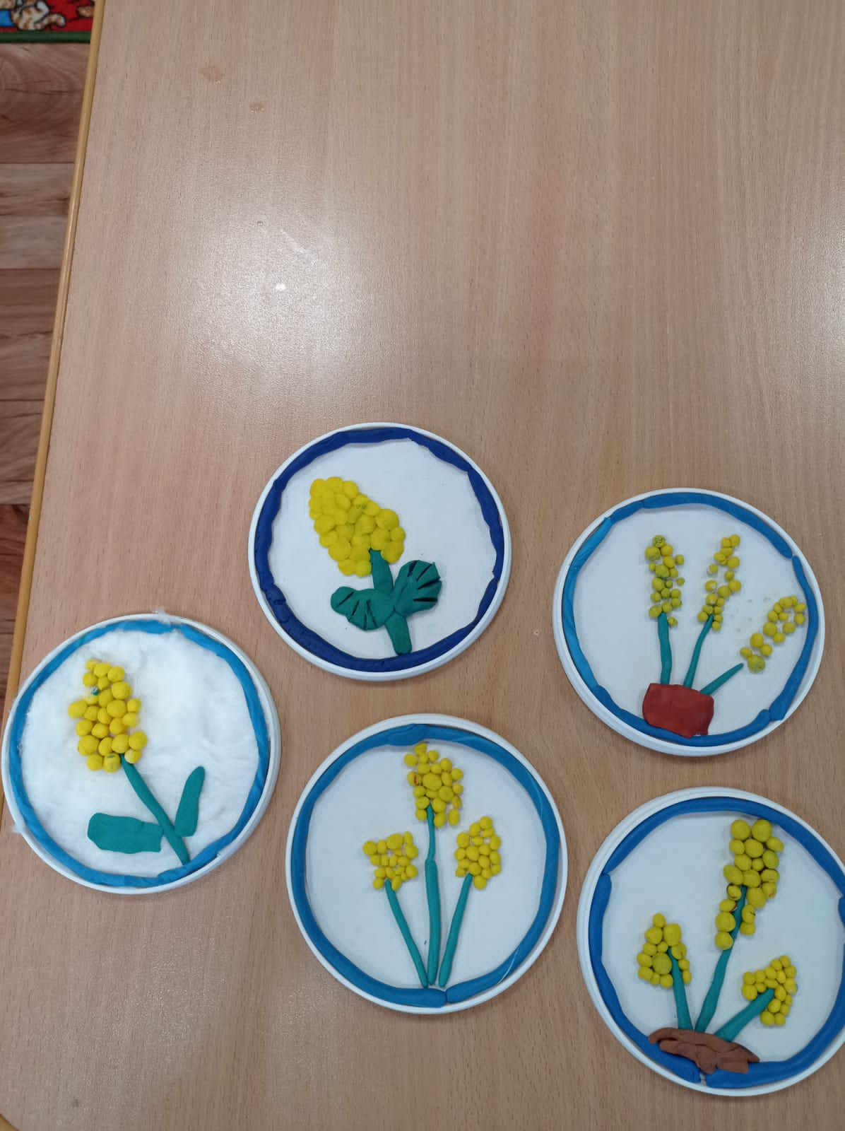
Творческая работа
Notes:
Задание: «Мимоза»

Slide 18
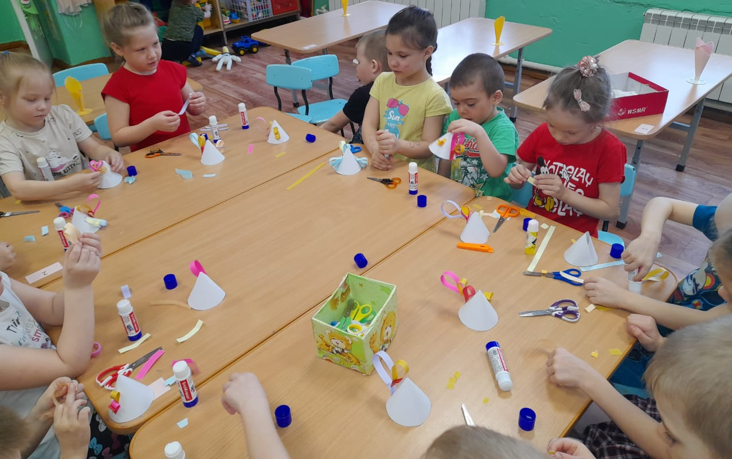
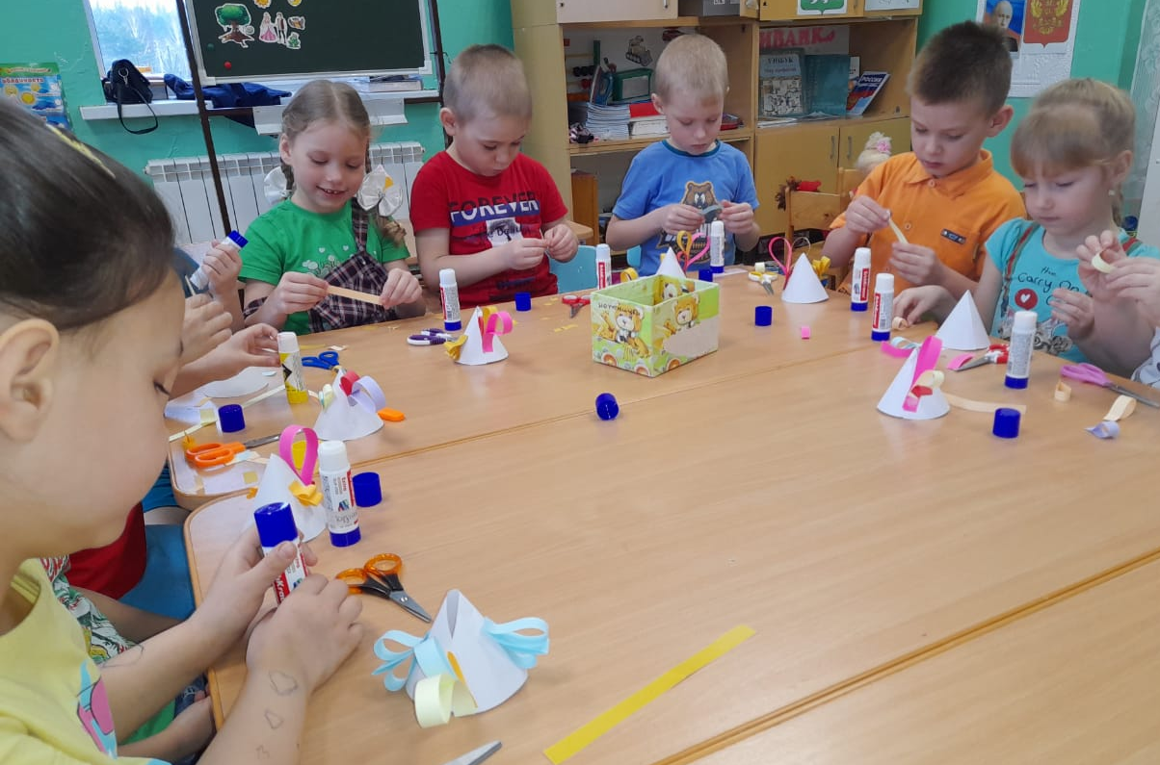
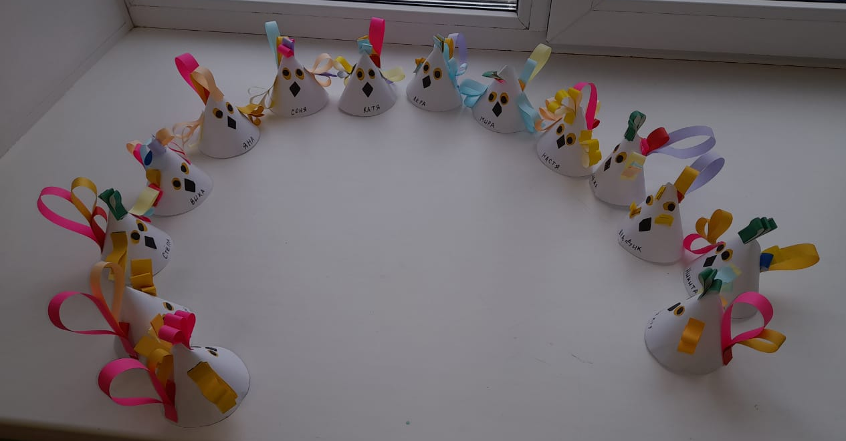
Наши успехи.
Notes:
Задание: «Петушок»

Slide 19
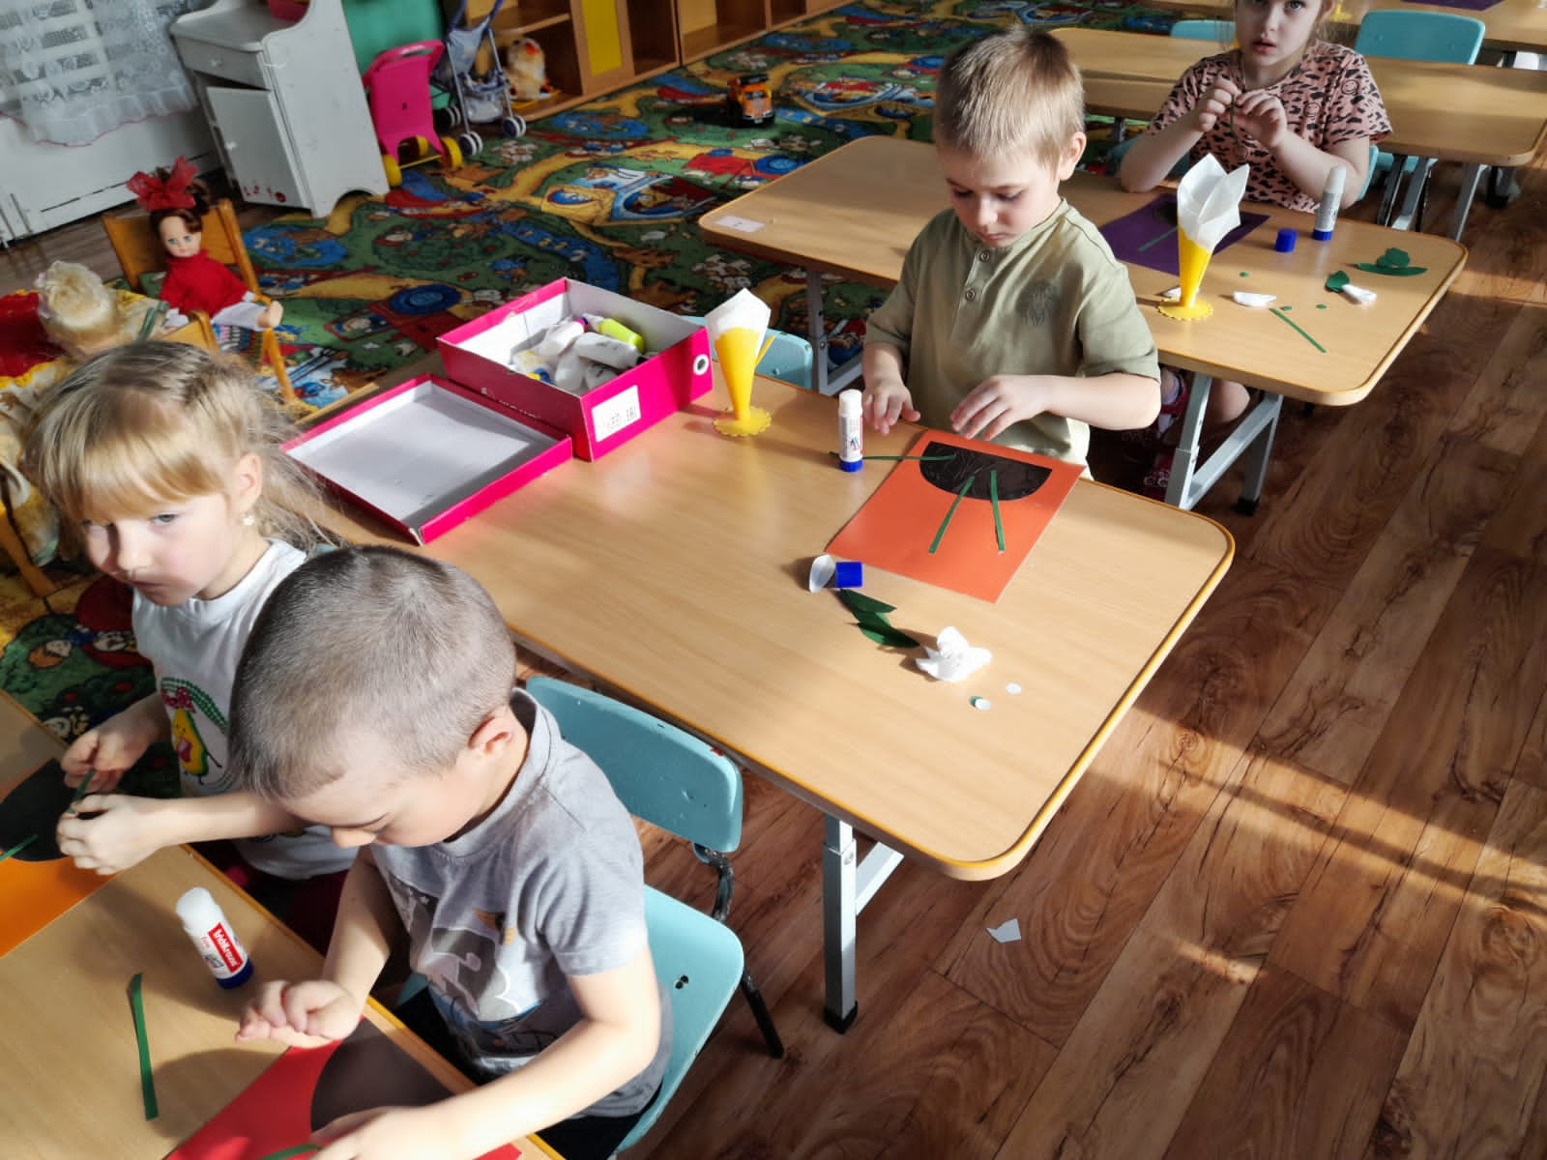
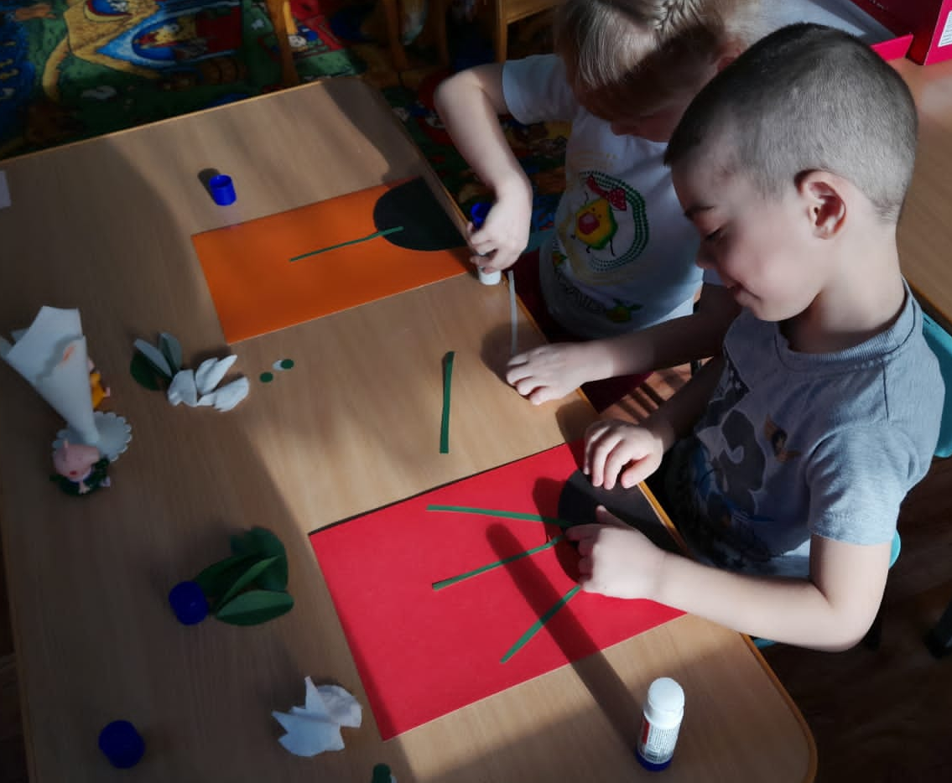
Классные моменты
Notes:
Задание: «Подснежники»

Slide 20
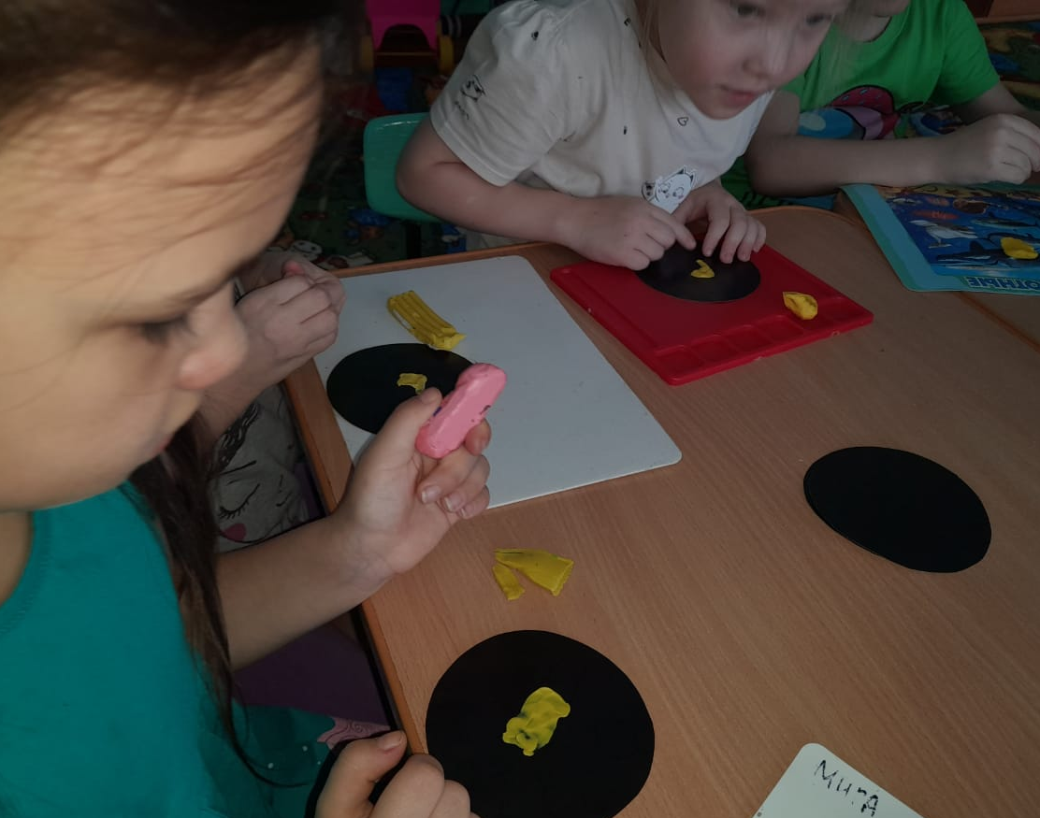
Лучшие в творчестве
Notes:
Задание: «Космические фантазии»

Slide 21
Наши достижения – участие в конкурсах

Slide 22
Вывод:
Считаю, что дистанционное обучение возможно в том случае, когда есть обратная связь - результат выполненных работ.
Notes:
Вывод.

Slide 23
Спасибо за внимание!
Всем творческих успехов!
Notes:
Спасибо за внимание.

